Slide 1


5° GRADE
ONLINE CLASS
WEEK N°35
DATE: November 27 th , 2020
Colegio Jean Piaget
Mi escuela, un lugar para aprender y crecer en un ambiente saludable
Miss Pía Cáceres G.

Slide 2
ASIGNATURA /CURSO | Inglés 5°
NOMBRE DEL PROFESOR/A | Pía Cáceres González
OBJETIVO DE APRENDIZAJE PRIORIZACIÓN NIVEL 1 | OA 5 Leer y demostrar comprensión de textos adaptados y auténticos simples, no literarios, que contengan palabras de uso frecuente, familias de palabras, repetición de palabras y frases, estén acompañados de abundante apoyo visual, y estén relacionados con los temas y las siguientes funciones del año: › saludar y despedirse › solicitar y entregar información personal y de temas familiares › agradecer, disculparse y pedir permiso › seguir y dar instrucciones › describir personas, objetos y su posición, lugares, acciones cotidianas y clima › expresar gustos, preferencias, cantidades y posesiones
INDICADORES DE EVALUACIÓN PARA OA | -Asocian palabras y expresiones que se repiten en los textos a su función comunicativa. Reconocen palabras de uso frecuente más comunes presentes en el texto Identifican referencias a acciones habituales referidas a la comida; por ejemplo: I eat an apple everyday.
CONTENIDO /HABILIDADES | Contenido: Vocabulary related to food and verbs Habilidades :Comprensión lectora de textos adaptados y auténticos breves, no literarios y literarios.
OBJETIVO DE LA CLASE | Identificar , reconocer y asociar palabras y expresiones habituales referidas a la comida.
EVALUACIÓN | Se evaluará de forma formativa a través de preguntas del ticket de salida online.

Slide 3

Virtual classroom rules

Slide 4



Importante
Cuándo esté la imagen de un lápiz, significa que debes escribir en tu cuaderno
Cuándo esté esta imagen de un libro, significa que debes trabajar en tu libro de inglés.
Cuándo esté la imagen de una cámara fotográfica, significa que debes mandar reporte sólo de esa actividad (una foto de la actividad)

Slide 5

Inicio
1- Do you know how to make your favorite dish?

Slide 6
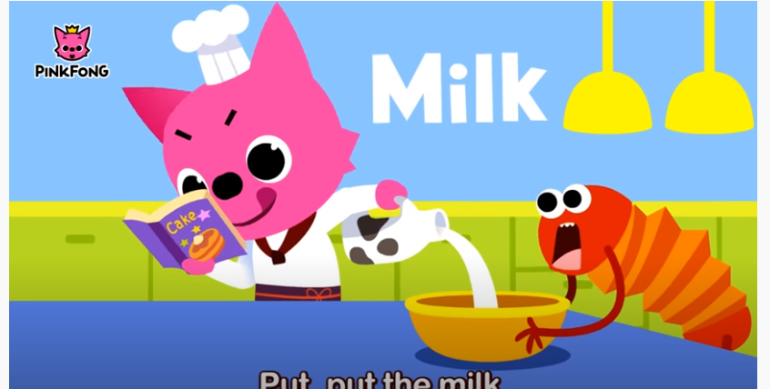
MOTIVACIÓN
https://www.youtube.com/watch?v=MnS3nym_x-c

Slide 7


Vocabulary related to food and verbs
November 27 th, 2020
Objetivo: Identificar , reconocer y asociar palabras y expresiones habituales referidas a la comida.

Slide 8


FOOD VERBS

Slide 9

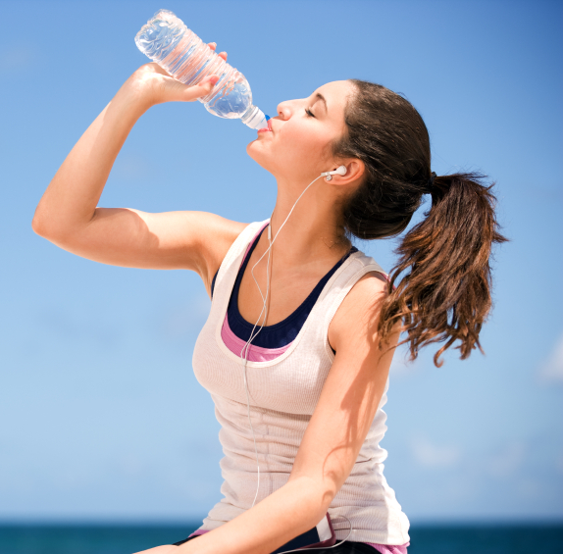
Verbs related to food
DRINK

Slide 10
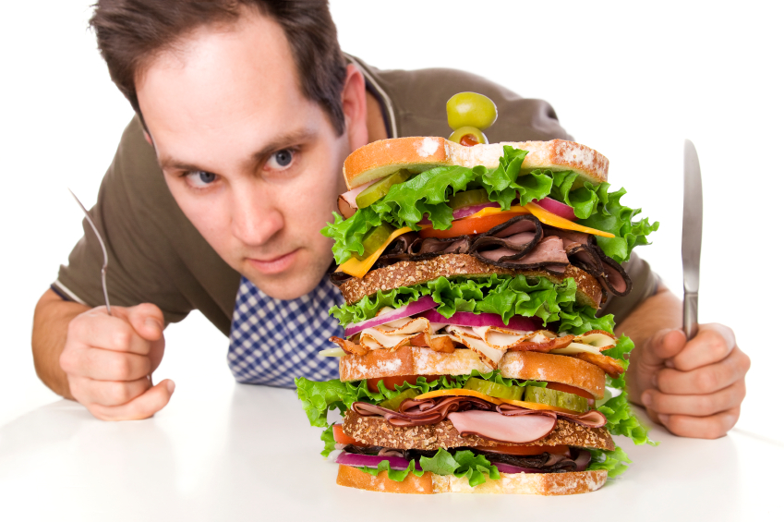
Verbs related to food
EAT

Slide 11
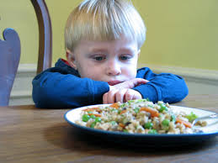
Verbs related to food
LIKE

Slide 12
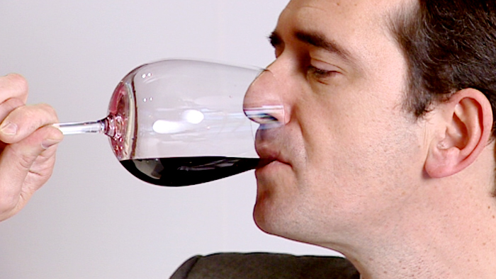
Verbs related to food
TASTE

Slide 13
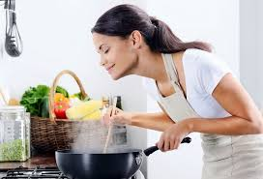
Verbs related to food
SMELL

Slide 14
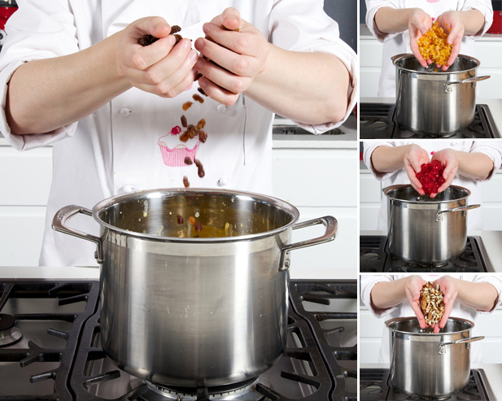
Verbs related to food
ADD

Slide 15
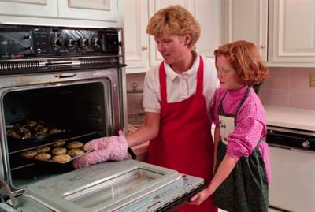
Verbs related to food
BAKE

Slide 16
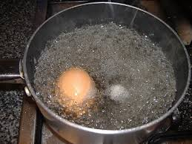
Verbs related to food
BOIL

Slide 17
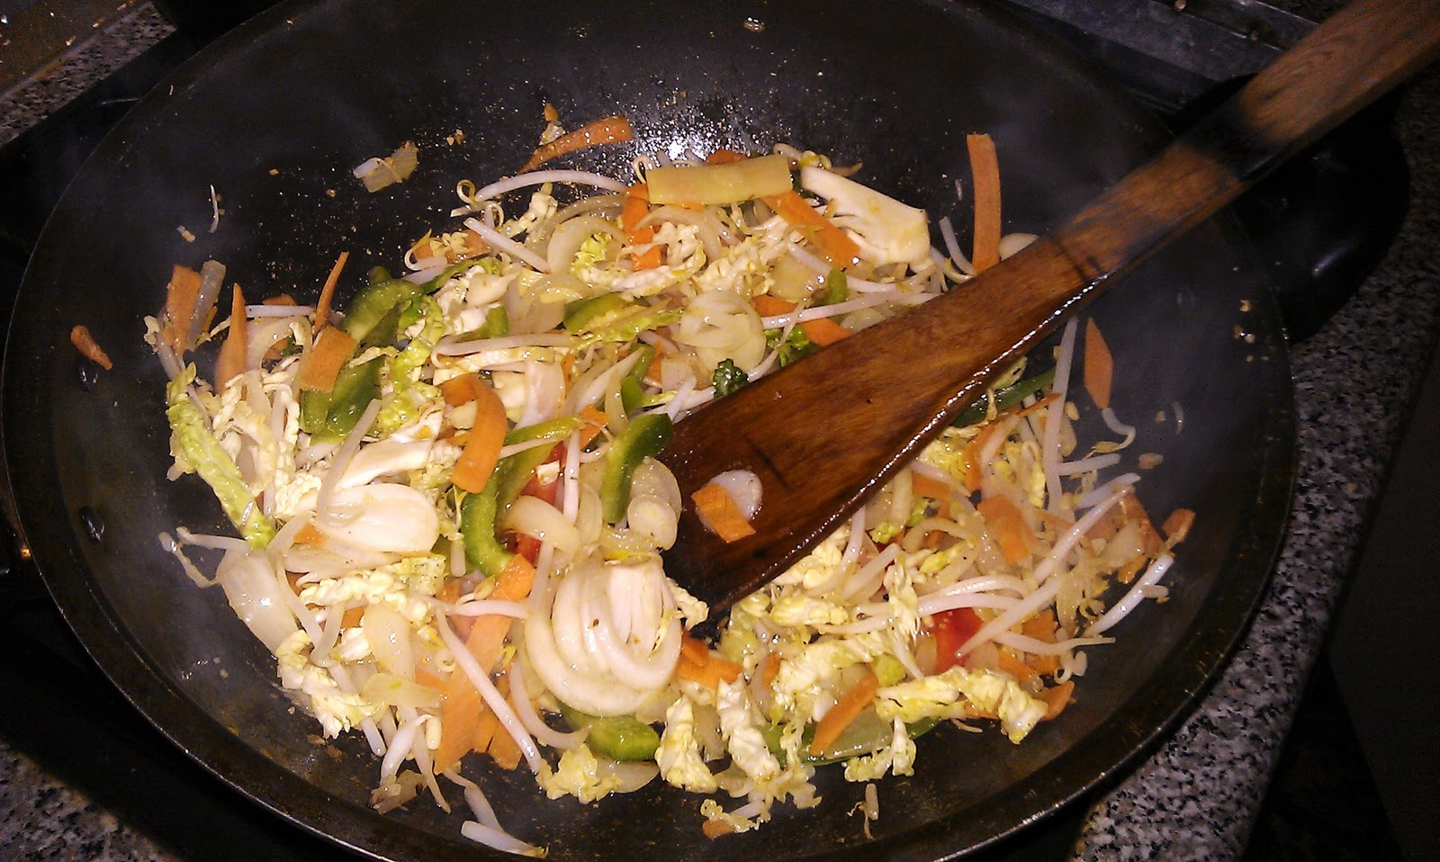
Verbs related to food
MIX

Slide 18
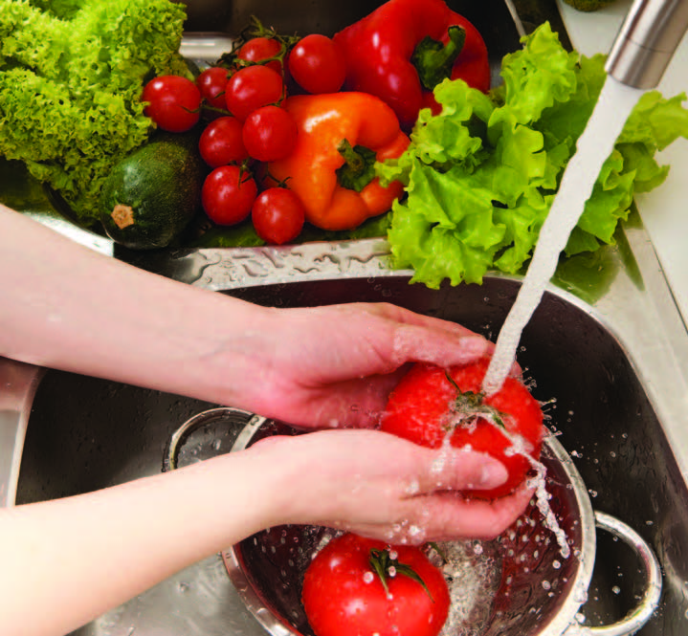
Verbs related to food
WASH

Slide 19

Before Reading
Take a quick look at the picture in the text (page 20) . Discuss how you imagine this reading.

Slide 20
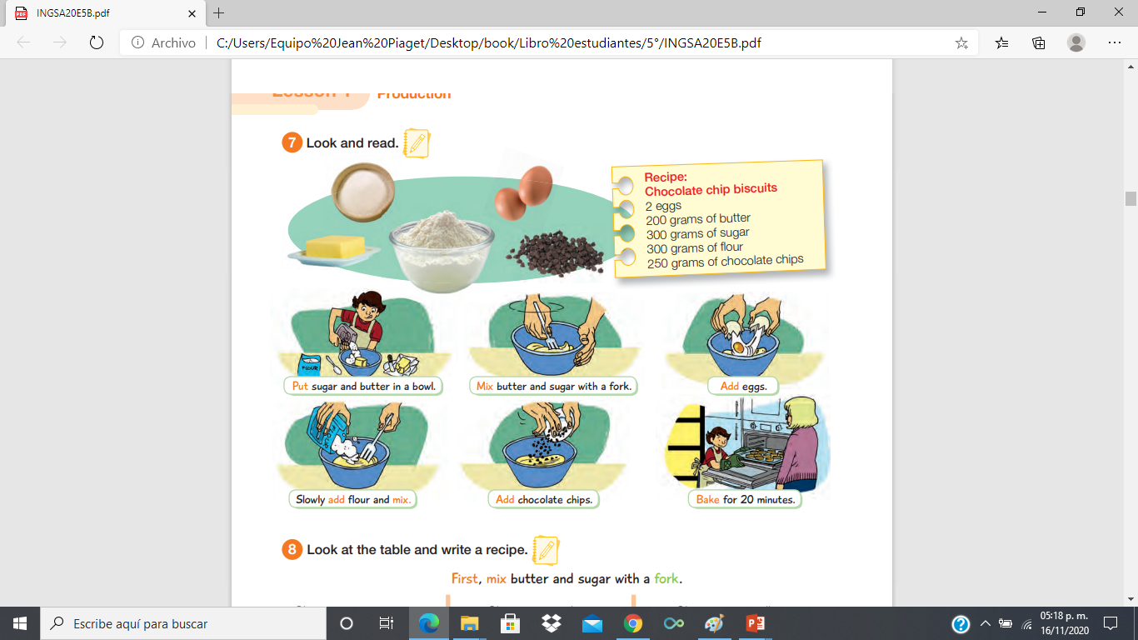
While Reading (page 20)

Slide 21

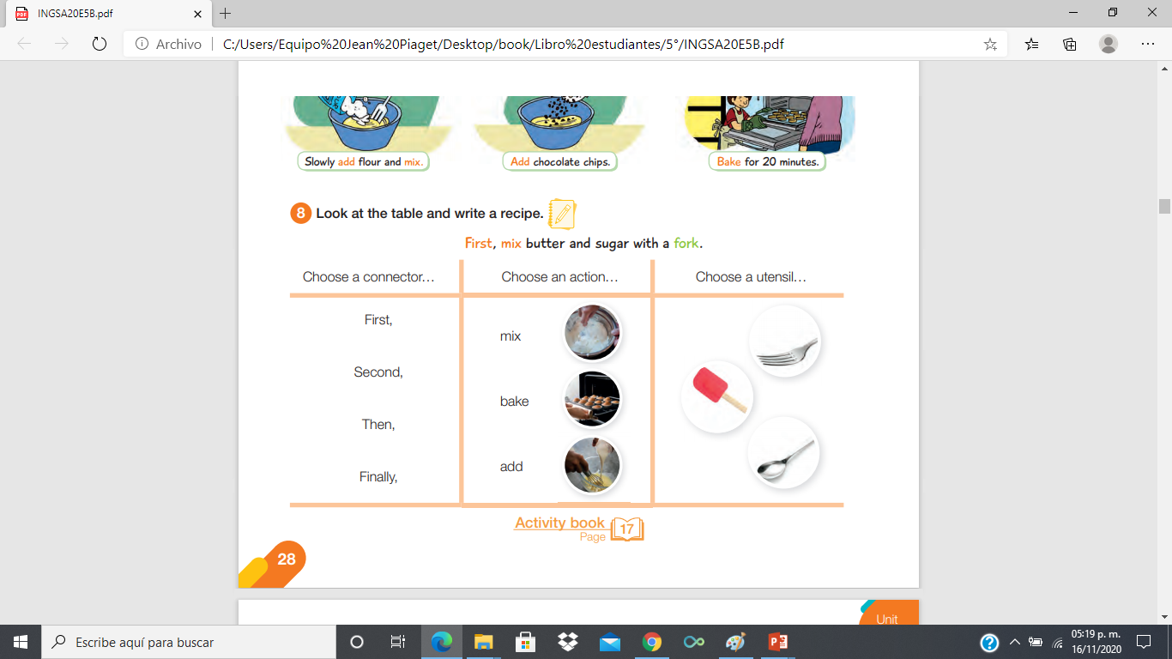
After Reading ( page 20)

Slide 22

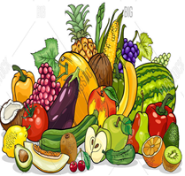
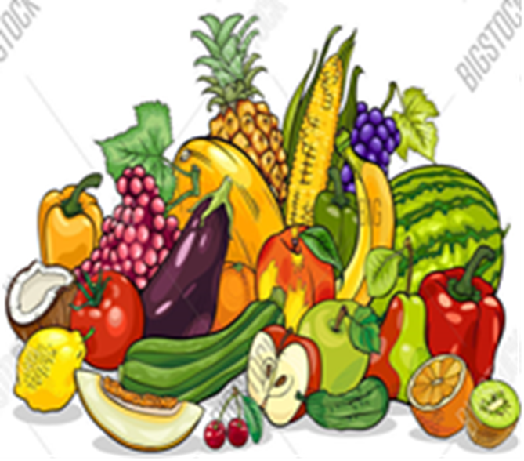
It´s time to play
Find 8 differences

Slide 23
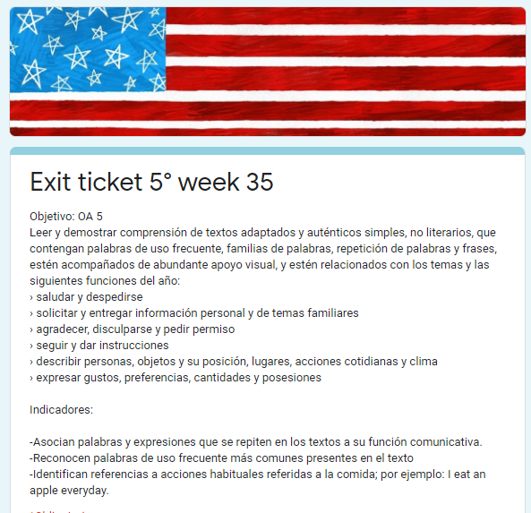
ONLINE EXIT TICKET 34
https://docs.google.com/forms/d/e/1FAIpQLSepo56Qmgf4IIpilNGopad__vKpFLFL5EPFGdQGOwajP0JcJA/viewform
Email: pia.caceres@colegio-jeanpiaget.cl
Telefono: +569 32735472

Slide 24

Good job! See you the next class, good bye

